Slide 1
주요 개념들 ( Hoisting, Closures, await, async, defer, Array 등등 )

Slide 2
강의 목표
클로져 유용 site => https://meetup.toast.com/posts/86
=> https://hanamon.kr/javascript-%ED%81%B4%EB%A1%9C%EC%A0%80/

Slide 3
** JavaScript 실행컨텍스트 ( Execution Context )
JavaScript 의 실행환경 (실행과정 및 실행구조)
a) 생성단계 ( Creation Parse, 파싱단계, Fetch, 구문분석 단계 )
- 현재 컨텍스트내의 선언적함수, 명시적(var, let, const) 전역변수들 수집 및 호이스팅
- 정의 순서: 함수먼저, 다시 변수 정의
- 선언적 함수들은 값(body)도 할당함
( 매개변수 및 인자들의 정보를 가지고 있는 arguments 객체 생성 )
- 변수(객체형, 익명함수형 포함)들은 이름만 정의하고 값은 실행시에 할당
그러므로 파싱 단계에서 변수는 값이 없고, 익명함수와 객체는 undefined 값을 가짐.
- scope chain
- this 바인딩 (전역 컨텍스트에서는 this 는 window 객체를 가리킴)
b) 실행단계 ( Execution_Activation Parse )
- 코드를 한줄씩 순차적으로 실행 (함수의 정의는 건너뜀)
- 변수들의 값을 할당.
c) 변수와 메모리
=> 변수명 : stack 영역
=> 변수의값 : heap 영역

Slide 4
** 호이스팅 (Hoisting)
JavaScript에서 호이스팅 (hoisting)
=> 인터프리터가 변수와 함수의 메모리 공간을 실행전, 파싱단계에서 미리 할당하는 것을 의미함. 즉, 선언 단계가 스코프의 꼭대기로 호이스팅(＂끌어올림＂)되는 작업 ( 이를 언어 스펙상으로 변수는 렉시컬 환경이 인스턴스화 되고 초기화될 때 생성된다고 한다. )
=> var 로 선언한 변수는 호이스팅 시 undefined 로 변수를 초기화 함으로 선언 전에 사용해도 오류가 발생하지 않음 let 도 호이스팅 되지만 undefined 를 반환하지 않고 ReferenceError 를 발생시키므로 호이스팅이 일어나지 않음.
=> TDZ (Temporal Dead Zone) 변수가 선언되고 초기화 되기전까지 해당변수의 사용을 금지하는 구역 ( var의 호이스팅으로 일어나는 문제점을 사전 차단하는 개념으로 var에는 적용되지 않고, let, const 에는 적용되어 선언 전에 사용하면 에러 발생함 -> 그러므로 호이스팅이 일어나지 않게 되므로 사용 권장. )
** 호이스트 (hoist , 들어올리다) - 건축/건설이나 화물 운반에 사용되는 장비로 화물 등을 들어올리는 업무를 수행 - 즉, 아래에 위치한 것을 위로 끌어올리는 역할을 하는 장비를 말함.

Slide 5

** use strict
<script> 의 엄격 모드 "use strict“ - js 는 매우 유연하여 선언되지 않은 변수에 값을 할당 한다든가, 기존에 존재하는 프로토타입을 변경 한다든지 개발자가 실수 할 위험이 매우 많고 이러한 오류는 찾기 어려울 수 있음. - 이러한 점을 보완해 엄격 모드로 개발하면 좀 더 상식적인 범위 안에서 js 를 이용할 수 있음. - 추가로 js 엔진이 조금 더 효율적으로 더 빠르게 분석할 수 있고, 실행하는데 조금 더 나은 성능 개선까지 할 수 있음 !!!
특징 - 구문이 아니라 “엄격 모드” 로 실행돼야 함을 알리는 지시어 (=> 단순 문자적 표현) - 스크립트 시작에 추가되면 전역 범위에 영향 미침. - 함수 안에 추가 되면 함수 안 (= 로컬) 에서만 영향 미침. - “use strict” 지시어를 이해하는 컴파일러 에서만 의미 있음. - 깔끔한 코딩에 도움되고, F12 에서 에러 확인 가능 - 선언되지 않은 변수는 사용 불가 - 아래 경우 에러에 발생 1) 쓰기 권한 없는 속성에 속성값 쓰기 2) 존재하지 않는 속성 사용 3) 존재하지 않는 변수 사용 4) 존재하지 않는 객체 사용

Slide 6
** 주요 용어
Babel - 이전 버전의 JS를 호환되는 JavaScript 버전으로 변환하는 데 사용되는 트랜스컴파일러 (JavaScript transcompiler) - 일반적인 컴파일 언어의 컴파일러와는 다르며 (코드를 바이너리로 변환 하는것이 아님) , 코드를 더 많은 브라우져가 이해 할 수 있는 버전의 JS 구문으로 변환함. - 변환시 “use strict” 를 코드 상단에 추가하여 엄격모드로 실행하도록 함. - https://babeljs.io/ - https://babeljs.io/repl : Test 가능

Slide 7
** Array.prototype.map()
map() 정의 ( https://7942yongdae.tistory.com/48 )
=> Array.prototype.map ( callbackfn [ , thisArg ] )
=> 주로 주어진 배열의 값을 재정의 할 때 사용하는 방법으로 ECMA에는 "주어진 배열의 값들을 오름차순으로 접근해 callbackfn을 통해 새로운 값을 정의하고 신규 배열을 만들어 반환한다"라고 정의됨.
ex04_Array.html , numbers1 참고
map 활용
=> Callbackfn 의 3개의 인자 (요소값, index, 순회하는 대상 객체)를 사용해 새로운 값을 만드는 함수를 등록하는 것.
=> ex04_Array.html , numbers2 참고
map 사용시 주의 사항
=> map 함수는 객체를 직접 사용하거나 변형시키지 않고 callbackfn을 통해 수정할 수 있으며 이는 문제를 발생시키는 원인이 될 수 있음.
=> callbackfn이 호출되는 범위는 callbackfn이 처음 호출되기 이전이며, map이 순회하는 도중에 추가된 요소는 접근하지 않음. 반대로 순회하는 도중 수정이 일어나면 변경된 값이 callbackfn에 전달되고 삭제된 요소는 접근하지 않음.
=> ex04_Array.html , numbers3, numbers4 참고
예제 : 단어 길이 구하기
=> ex04_Array.html , 8) words 참고

Slide 8
** Array.prototype.reduce()
reduce() ( https://developer.mozilla.org/ko/docs/Web/JavaScript/Reference/Global_Objects/Array/reduce )
=> Array.prototype.reduce ( callback(reducer함수) [, initialValue] )
=> 배열의 각 요소에 대해 주어진 reducer함수를 실행하고, 하나의 결과값을 반환함
=> initialValue callback의 최초 호출에서 첫 번째 인수(accumulator) 에 제공하는 값. 이 값이 있으면 acc 값으로, 배열의 첫번째 요소가 curr 값이 되고, // 아래의 경우 -> 10 + 1 + … 없으면 배열의 첫번째 요소가 acc, 두번째요소가 curr 값이 됨. // 아래의 경우 없다면 -> 1+ 2 + ….. 빈 배열에서 초기값 없이 reduce()를 호출하면 오류(TypeError) 가 발생함.
=> 예시 ( ex04_Array.html , 9) numbers5 참고 ) const numbers5 = [1, 2, 3, 4]; const initialValue = 10; // 10 부터 start const sumWithInitial = numbers5.reduce( (accumulator, currentValue) => { accumulator+currentValue } , initialValue ) ; console.log(sumWithInitial); // 10 + 1 + 2 + 3 + 4 = 20
=> reducer함수 (배열의 각 요소에 대해 실행할 함수) 의 4종류 인자 - accumulator : 누산기, 콜백의 반환값을 누적 - currentValue : 처리할 현재 요소 - currentIndex : 처리할 현재 요소의 인덱스 ( initialValue를 제공한 경우 0, 아니면 1부터 시작 ) - array : reduce()를 호출한 배열
=> 다양한 활용 예시 - 객체 배열에서의 값 합산 ( ex04_Array.html , 9.2) ) - 다양한 예시 위 사이트 참고

Slide 9
** Collection
Map : n05_Map.html
Set : n06_Set.html

Slide 10
** Error 처리 (47장)
try ~ catch ~ finally => 비정상종료를 막아주고 오류상황에 대응하는 코드를 catch 블럭에 작성할 수 있음 console.log('[Start]'); try { // 실행할 코드(에러가 발생할 가능성이 있는 코드) // 존재하지않는 함수 호출 foo(); } catch (err) { // try 코드 블록에서 에러가 발생하면 이 코드 블록의 코드가 실행된다. // err에는 try 코드 블록에서 발생한 Error 객체가 전달된다. console.error(err); // ReferenceError: foo is not defined } finally { // 에러 발생과 상관없이 반드시 한 번 실행된다. console.log('finally'); } // try...catch...finally 문으로 에러를 처리하면 프로그램이 강제 종료되지 않는다. finally 구문은 생략가능 console.log('[End]');

Slide 11
** Error 처리 (47장)
Error 객체 new Error(‘에러메시지’); // Error 객체 생성 이 를 포함하여 7가지 에러객체 종류가 있음 ( 교재 889p 참고 )
throw 구문
예시 ```javascript try { // 에러 객체를 생성한다고 에러가 발생하는 것은 아니다. new Error('something wrong'); } catch (error) { console.log(error); } ```javascript try { // 에러 객체를 던지면 catch 코드 블록이 실행되기 시작한다. throw new Error('something wrong'); } catch (error) { console.log(error); }```

Slide 12
** 함수(function) (26장, 471p)
함수의 Default Parameter
종류 (JS 엔진의 함수 실행 방법) 일반 (Normal) 함수 : 선언적 함수/익명함수 메서드: 객체내부에서 객체의 동작을 정의 화살표 : 함수 자체의 this 바인딩을 가지고 있지 않기 때문에 상위 스코프의 this 를 참조함.

Slide 13
** Object 구조분해
객체 구조분해 사례 =>객체의 속성 값을 같은 이름의 변수에 할당 let sandwich = { bread: "더치 크런치", meat: "참치", cheese: "스위스", toppings: ["상추", "토마토", "머스타드"] } let { bread, meat } = sandwich; // bread = sandwich.bread; console.log(bread, meat); // 더치 크런치, 참치 bread = "마늘“; meat = "칠면조“; console.log(bread, meat); // 마늘, 칠면조 console.log(sandwich.bread, sandwich.meat); // 더치 크런치, 참치

Slide 14
** Object 축약표현
Property 축약 // ES5 let x = 1, y = 2; let obj = { x: x, y: y}; console.log(obj); // {x: 1, y: 2} // ES6 let x = 1, y = 2; // 프로퍼티 축약 표현 const obj = { x, y }; console.log(obj); // {x: 1, y: 2}

Slide 15
** Object 축약표현
메서드 축약 : function 키워드 생략 // ES5 var obj = { name: 'Lee', sayHi: function() { console.log('Hi! ' + this.name); } }; obj.sayHi(); // Hi! Lee` // ES6 // => ES6 부터 메서드의 명확한 규정이 정의되어, 메서드는 축약표현으로 정의된 함수만을 의미한다. // ( 교재 470 참고 ) // 그러므로 메서드 정의시에는 아래와 같이 정의한다. Const obj = { name: ＇Lee＇, // 메서드 축약 표현 sayHi() { console.log('Hi! ' + this.name); } }; obj.sayHi(); // Hi! Lee

Slide 16
** Object 와 생성자 함수 (17장 236p)
리터럴 표기 직관적이고 간편하지만 단 하나의 객체만 생성함.
프로토타입 생성자 함수 (Constructor) 를 사용하여 같은 특성을 가지는 객체를 복수로 생성 할 수 있음
예시 (반지름과 지름) const circle1 = { radius: 5, getDiameter() { return 2 * this.radius; }}; console.log(circle1.getDiameter()); // 10 const circle2 = { radius: 10, getDiameter() { return 2 * this.radius; }}; console.log(circle2.getDiameter()); // 20 // 생성자 함수 (대문자로 시작) function Circle(radius) { // 생성자 함수 내부의 this는 생성자 함수가 생성할 인스턴스를 가리킨다. this.radius = radius; this.getDiameter = function () { return 2 * this.radius; }; } // 인스턴스의 생성 const circle1 = new Circle(5); // 반지름이 5인 Circle 객체를 생성 const circle2 = new Circle(10); // 반지름이 10인 Circle 객체를 생성 console.log(circle1.getDiameter()); // 10 console.log(circle2.getDiameter()); // 20

Slide 17
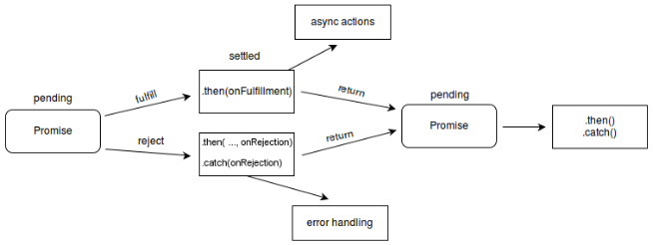
Promise 이해
정의 - Promise 객체는 비동기 작업이 맞이할 미래의 완료 또는 실패와 그 결과 값을 제공 하겠다는 '약속'(프로미스)을 의미하며 그 결과에 따른 처리를 할 수 있는 처리기에 연결 할 수 있음. - 비동기 처리에서 동기식(순차적) 처리를 지원해줌. 즉, 지연함수 와 비동기연산(Ajax) 을 제어할 수 있도록 해주는 객체. ( 지연함수: 지정한 시간 후에 실행 되도록 정의한 함수 ) - 결론적으로 비동기작업을 하는 함수의 return타입으로 비동기 작업 처리용 표준 인터페이스 역할을 하여 체이닝 기능 제공.
Promise 상태 (다음 중 하나의 상태를 가짐) - 대기 (Pending) : 이행 하지도, 거부 하지도 않은 초기 상태. - 이행 (Fulfilled) : 연산이 성공적으로 완료됨. - 거부 (Rejected) : 연산이 실패함.
결과 처리기 - then() , catch() , finally() - 이들은 각각 이행(then) 및 거부(catch) 또는 이와 무관하게(finally) 콜백을 추가하고 이행한 후, 새로운 프로미스를 반환하므로 메서드 체이닝 이 가능함.
기본구조

Slide 18
Promise 이해
기본형식 let promise = new Promise(function(resolve, reject){ ……… if ( 실행 결과 == 정상종료 ) resolve(결과값); // 이행결정, Fulfilled(이행) 상태 -> then 으로 else reject(오류 메시지); // 이행거절, Rejected(거부) 상태 -> catch 로 }); // promise 객체 생성 : Pending(대기) 상태 promise.then( (count) => { console.log("** Test2) resolve count => "+count); }).catch( (message) => { console.log("** Test2) reject message => "+message); }).finally( () => { console.log("** Test2) finally Test"); });
생성자 : Promise() 새로운 Promise 객체를 생성, 주로 프로미스를 지원하지 않는 함수를 감쌀 때 사용함.
아래코드 차이점 비교, Promise 의 장점 - callback함수를 매개변수로 전달받아 함수 안에서 호출해줘야 했는데, 매개변수로 전달받을 필요가 없어졌다. - 반환되는 값을 명확하게 알 수 있다. - 각각의 처리는 .then과 .catch에 callback함수를 건네주면 작업 종료 후 불러준다.
function doAsync() {
return new Promise(
function (resolve, reject) {
if (success) {
resolve();
}else { reject(); }
}); //new
} //doAsync
function doAsync(onSuccess, onError) {
// call onSuccess() or onError()
} => 일반적인 경우

Slide 19
Promise 이해
정적 메서드
=> Promise.all(iterable) - 주어진 모든 프로미스가 이행하거나, 한 프로미스가 거부될때까지 대기하는 새로운 프로미스 반환. - 마지막기준으로 동작, 병렬처리하고 모두 완료 되어야 보여준다. - 처리 순서가 보장되지만, 앞의 함수를 기다리지 않는다. - 에러가 나면 그 즉시 에러 반환
=> Promise.allSettled(iterable) - 주어진 모든 프로미스가 처리(이행 또는 거부)될 때까지 대기하는 새로운 프로미스 반환.
=> Promise.any(iterable) (en-US) - 주어진 모든 프로미스 중 하나라도 이행하는 순간, 즉시 그 프로미스의 값으로 이행하는 새로운 프로미스 반환.
=> Promise.race(iterable) - 주어진 모든 프로미스 중 하나라도 처리될 때까지 대기하는 프로미스를 반환. - 처음기준으로 동작
=> Promise.reject(reason) - 주어진 사유로 거부하는 Promise 객체를 반환.
=> Promise.resolve() - 주어진 값으로 이행하는 Promise 객체를 반환. -> https://developer.mozilla.org/ko/docs/Web/JavaScript/Reference/Global_Objects/Promise 참고

Slide 20
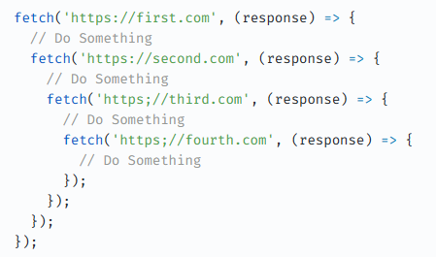
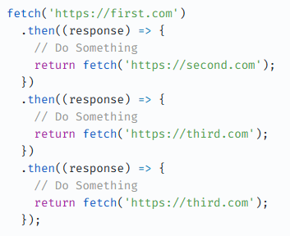
Promise 이해
Promise 객체 등장 배경 - callback hell 문제를 해결과 비동기 작업의 보다 더 세밀한 처리를 JS 문법 단에서 해결하기 위해 등장했고, 그 유명한 자바스크립트의 2015년도 표준인 ES6(=ES2015)에 추가됨. - 반환되는 값을 명확하게 알 수 있다.
callback hell (콜백지옥) 이란 ? - setTimeout 함수나, addEventListener 메소드처럼 파라미터에 콜백을 전달하는 형식으로 정의된 경우 발생하는 코드의 매우 복잡하고 가독성 현저히 떨어지는 상황 - 예를들어 fetch 함수를 이런 식으로 만들었다면 여러 비동기 작업을 순차적으로 처리해야할 때 왼편과 같은 코드작성 - 그러나 fetch 함수는 Promise 객체를 리턴하기 때문에 Promise Chaining을 해서 위의 우측처럼 깔끔한 코드로 여러 비동기 작업을 순차적으로 처리할 수 있다. ( 이렇게 Promise 객체를 사용하므로 callback hell 문제 해결 가능함 )

Slide 21
Promise 이해
** Promise 객체를 기반으로 하는 async, await 도 잘 알고 있어야함. => JS ppt 12장_주요개념들_await_async등.pptx 7p ~ 15p 참고

Slide 22
** async, await
async, await 기본 개념
=> 비동기 코드를 동기 코드처럼 보이고 동작하게 만드는 자바스크립트의 구문, Promise 를 사용하여 구현됨.

Slide 23
** async, await ( https://ko.javascript.info/async-await )
async
=> async 함수 : function 앞에 async 를 붙이면 ~ - 해당 함수는 항상 프라미스를 반환함. ( 코드 블럭이 자동으로 Promise로 바뀌게 됨 ) - 프라미스 아닌 값을 반환해도 이행 상태 프라미스_resolved promise 로 이 값을 감싸 이행된 프라미스 가 반환되도록 함. - 함수 안에서 await를 사용할 수 있음.
=> 예시1: f() 호출시 result가 1인 이행 프라미스가 반환됨 async function f() { return 1; } f().then(alert); // 1
=> 예시2: 명시적으로 프라미스를 반환하는 것도 가능하며 결과는 동일함. async function f() { return Promise.resolve(1); } f().then(alert); // 1
=> async 메서드 : 클래스의 메서드명 앞에 async 를 추가하면 ~ async 메서드를 선언할 수 있고, 이는 async 함수와 동일하게 작동함. 즉, 프라미스를 반환하고 await를 사용할 수 있음. class Waiter { async wait() { return await Promise.resolve(‘test’); } // async 메서드 wait } //class new Waiter().wait().then(alert); // ‘test‘ 출력

Slide 24
** async, await
await (‘기다리다’)
=> async 함수 안에서만 동작하며 (async 아닌 함수에 사용시 오류발생) 프라미스 앞에 await 키워드를 붙이면, JS는 프라미스가 처리될 때까지 대기하고 처리가 완료된 후 - 정상 종료 : 프라미스 객체의 result 값 반환 - 에러 발생 : 예외 생성됨 (에러 발생 장소에서 throw error를 호출한 것과 동일)
=> 즉, async/await 는 프라미스를 기반으로 하며 프라미스 보다 가독성이 좋고 간편한 비동기 코드 작성이 가능하다.
=> async 함수 바깥의 최상위_레벨 (top-level) 코드 에서는 await 는 사용 불가능 ( 문법 에러 발생 ) let response = await fetch('/article/promise-chaining/user.json'); // 문법 에러 let user = await response.json(); -> 그러나 익명 async 함수로 코드를 감싸면 최상위 레벨 코드에도 await 를 사용할 수 있음. ( async () => { let response = await fetch('/article/promise-chaining/user.json'); let user = await response.json(); …..... })();
=> promise.then 을 사용하는 것보다 async/await 를 사용하는 것이 대개의 경우에는 더 편리하지만, 가장 바깥 스코프 (최상위 레벨) 에서 비동기 처리가 필요한 경우처럼 프라미스를 써야만 하는 경우가 있고, 여러 작업들이 모두 완료될 때까지 기다리려면 Promise.all 등을 활용할 수 있으므로 각각 장단점이 있다. 그리고 이미 사용이 끝난 변수를 다시 사용하는 오류의 위험이 있다.

Slide 25
** async, await
=> Promise 와 비교 ( async 를 사용하면 ) - then 대신 await 사용 - catch 대신 try catch
function test(){
fetch("https://api.testdomain.com")
.then( response => { //do something
}).catch( error => { //handle error
}).finally( error => { //무조건 호출되는 것
}) ); //fetch
} //test
async function test2(){
try {
const response = await fetch("...url..."); //do something
} catch(error) {
//handle error
}
function test(){
return doSomethingAsync()
.then(hello => doAsync2(hello))
.then(world => doAsync3(world))
.then(foo => doAsync4(foo))
.then(bar => doAsyncLast(bar));
}
async function test2(){
const = await doSomethingAsync();
const = await doAsync2(hello);
const = await doAsync3(world);
const = await doAsync4(foo);
await doAsyncLast(bar);
}

Slide 26
** async, await
=> 에러 핸들링 - 프라미스가 정상적으로 이행되면 await promise 는 프라미스 객체의 result 에 저장된 값을 반환 - 반면 프라미스가 거부되면 마치 throw문을 작성한 것처럼 에러가 던져짐.
async function test1() {
try {
let response = await fetch("http://유효하지-않은-주소..."); let user = await response.json(); } catch(error) { //fetch와 response.json에서 발행한 에러 모두를 여기서 처리 alert(error); // SyntaxError: Unexpected token.... } //catch } //test1
test1(); // try 블록에서 에러가 발생하면 제어 흐름이 catch 블록으로 넘어감. // catch 블록을 생략하면 위의 경우처럼 프라미스가 거부 상태인 경우 처리 되지 못함으로 인한 프라미스 에러 발생. // 이 에러는 개발자모드에서 오류확인 가능하며 아래와 같은 전역 이벤트 핸들러_unhandledrejection 을 사용해 처리함. // -> test2(); 와 test2().catch(alert); 비교 (ex12_asyncAwait.html 참고)
async function test2() {
let response = await fetch('http://유효하지-않은-주소'); let user = await response.json();
} //test2 // test2(); test2().catch(alert); // 전달된 오류메시지를 alert 으로 출력해줌

Slide 27
** async, await
=> async/await 는 Promise.all 과도 함께 사용 가능 - 여러 개의 프라미스가 모두 완료되길 기다려야 하는 상황이라면 이 프라미스들을 Promise.all로 감싸고 여기에 await를 붙여 사용할 수 있음.
// 프라미스 처리 결과가 담긴 배열을 기다립니다.
let results = await Promise.all( [
fetch(url1), fetch(url2), ... ] );
// 실패한 프라미스에서 발생한 에러는 보통 에러와 마찬가지로 Promise.all 로 전파됩니다. // 에러 때문에 생긴 예외는 try…catch로 감싸 잡을 수 있습니다.

Slide 28
** async, await
=> 예시1 : 1초 후 이행되는 프라미스를 사용하여 await의 동작 확인 async function f() { let promise = new Promise((resolve, reject) => { setTimeout(() => resolve("완료!"), 1000) }); //new let result = await promise; // ** 프라미스가 이행될 때까지 기다림 alert(result); // ** 1초후에 "완료!“ 출력됨 } // f f();
=> 예시2 : 명시적으로 프라미스를 반환하는 것도 가능하며 결과는 동일함. async function f() { return Promise.resolve(1); } f().then(alert); // 1

Slide 29
** async, await
=> 예시3 fetch 구문 : .then/.catch 와 async/await 비교
function loadJson(url){
return fetch(url)
.then( response => { if (response.status == 200) { return response.json(); } else { throw new Error(response.status); } //if
}) //then
} //loadJson
loadJson('no-such-user.json') .catch(alert); // Error: 404
async function loadJson(url) { // loadJson은 async 함수가 됨.
let response = await fetch(url); // 함수안의 .then을 전부 await로 변경
if (response.status == 200) {
let json = await response.json();
return json; // return response.json(); 도 가능
} else throw new Error(response.status);
} //loadJson
loadJson('no-such-user.json') .catch(alert); // Error: 404

Slide 30
** async, await
=> 예시4 axios 구문 : .then/.catch 와 async/await 비교
// then 을 연속적으로 호출하는 예시
const TestApiCall = () {
axios.get('https://test.com/api/v1')
.then((response) => {
const data = response.data;
const userId = data.userId;
axios.get('https://test2.com/api/v2/' + userId)
.then((response) => {
console.log("Response >>", response.data)
})
.catch(() => {
})
})
.catch((error) => {
console.log("Error >>", err);
})
} //function
// async/await 를 활용하는 수정된 방식 // => 코드 간결 & 가독성 좋아짐 // 그러나 에러 처리 try-catch 방식 이용해야 함.
Const TestApiCall = async () {
try {
const response = await axios.get('https://~/api/v1');
const userId = response.data.userId;
const response2 = await axios.get('https://~/api/v2/'+userId);
console.log("response >>", response2.data)
} catch(err) {
console.log("Error >>", err);
}
} //function

Slide 31
** async, await
=> 예시5 : async가 아닌 함수에서 async 함수 호출하기 ( 일반 함수에서 async 함수를 호출하고, 그 결과를 사용 )
async function wait() {
await new Promise(resolve => setTimeout(resolve, 1000));
return 10;
}
function f() {
// shows 10 after 1 second
// => async wait()를 호출하고 그 결과인 10을 얻을 때까지 1초 기다리려면 어떻게 해야 할까?
// 현재함수 f 는 일반 함수이기 때문에 여기선 ＇await＇를 사용할 수 없다는 점에 주의!
// => async 함수를 호출하면 프라미스가 반환되므로, 여기에 .then을 호출하여 해결.
wait().then(result => alert(result));
}
f();

Slide 32
** async, await
=> 예시6 : git 에서 아바타 가져와 보여주기 async function showAvatar() { // JSON 읽기 let response = await fetch('/article/promise-chaining/user.json'); let user = await response.json(); // github 사용자 정보 읽기 let githubResponse = await fetch(`https://api.github.com/users/${user.name}`); let githubUser = await githubResponse.json(); // 아바타 보여주기 let img = document.createElement('img'); img.src = githubUser.avatar_url; img.className = "promise-avatar-example"; document.body.append(img); // 3초 대기 await new Promise((resolve, reject) => setTimeout(resolve, 3000)); img.remove();
return githubUser; } // showAvatar showAvatar();

Slide 33
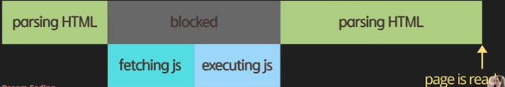

** async, defer ( <script Tag의 속성 )
<script> 의 위치에 따른 효율성
<head> 영역에 두는 경우 - html 화면이 준비되기전에 JS를 읽어오기 때문에 JS 에서 html의 엘리먼트를 불러오는데 실패 - 많은 시간이 소요 됨.
바디의 끝부분 - 페이지가 준비가 된 다음 실행 JS를 받기 전에도 사용자가 페이지의 콘텐츠를 볼 수 있음. ( 자바스크립트에 의존적인 페이지라면 의미 있는 콘텐츠를 보지 못하게 됨. )

Slide 34
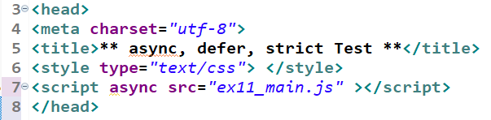
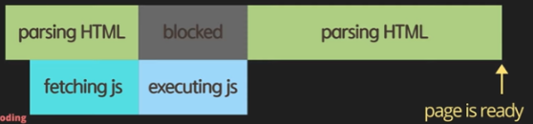
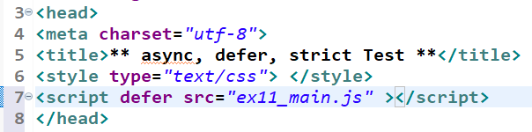
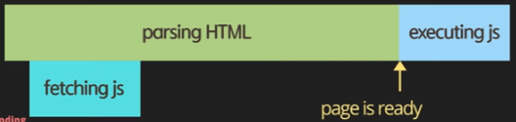
** async, defer ( <script Tag의 속성 )
해결방법 ( 외부문서의 경우에만 적용됨 ) => async , defer
head + async - async 는 boolean 타입 이므로 선언하는 것만으로도 true - html 을 parsing 하면서 async 를 읽게 되면 병렬로 js파일을 다운받도록 명령 해놓고, js가 fetching 이 다 되고 실행 완료 하면 (html은 이때 멈춤) html 을 parsing 하게 됨. - 장점 : 다운로드 시간이 절약됨. - 단점 : html이 parsing 완료 되기전에 실행되기 때문에 DOM 이나 요소 등이 정의 되어있지 않을 수가 있어 위험. 또 html을 parsing하다가 js 를 실행하기 위해 멈출 수 있기 때문에 페이지 로딩 시간은 여전히 더 걸릴 수 있음.
head + defer - 병렬로 js파일을 다운 받도록 명령 해놓고 html parsing 을 마치면 웹 페이지를 먼저 보여주고 js를 실행시킴. - async 의 단점 보완.

Slide 35
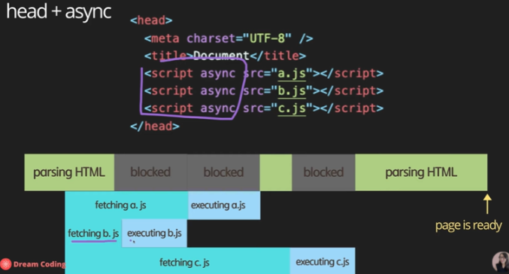
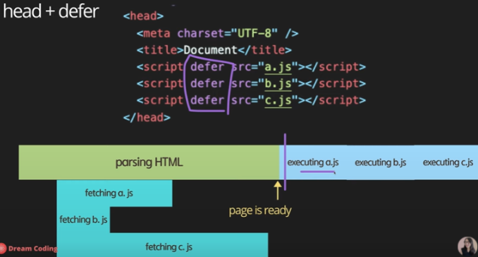
** async, defer ( <script Tag의 속성 )
js파일이 여러개 있을 때 async 와 defer 의 차이점
head + async - async 는 정의된 js 순서와는 상관없이 먼저 fetching 된 파일부터 실행하기 때문에 만약 js 가 순서에 의존적이라면 스크립트를 실행하는데 있어서 a 보다 b 가 먼저 실행 된다는 문제가 생김.
head + defer - defer 은 먼저 다운로드를 받아 놓되 페이지가 준비가 되면 선언한 순서대로 js 가 실행 되어 원하는 대로 실행시킬 수 있음.

Slide 36
** 클로저 (Closures)
JS 의 Scope - 변수의 접근 규칙에 따른 유효범위, js (ES6) 는 함수 레벨과 블록 레벨의 렉시컬 (lexical) 스코프 규칙을 따름. - ES6 부터 var 는 함수 레벨 (함수전체에서 유효) , let, const 블록 레벨 ( if, for 등 블럭단위로 유효 )
렉시컬 (lexical : 어휘적, 언어적) 스코프 - 렉시컬 스코프에서는 소스코드가 작성된 그 문맥에서 영역이 결정된다. 현대 프로그래밍에서 대부분의 언어들은 렉시컬 스코프 규칙을 따르고 있다. - 보통 동적 스코프(Dynamic scope)와 많이 비교한다. 동적 스코프는 프로그램의 런타임 도중의 실행 컨텍스트나 호출 컨텍스트에 의해 결정된다.
클로저 (Closures : 폐쇄) 란? - js 가 채용하고 있는 기술적 기반 혹은 컨셉으로, js 는 클로저를 이용하여 스코프적 특징과 일급 객체 로서의 함수에 대한 명세를 구현하고있다.
클로저 (Closures : 폐쇄) 의 정의 - 함수와 함수가 선언된 어휘적 (lexical) 환경의 조합. - 클로저는 함수를 지칭하고 또 그 함수가 선언된 환경과의 관계라는 개념이 합쳐진것이다. - 함수를 둘러싼 환경이라는 것이 바로 렉시컬 스코프이다. 함수를 만들고 그 함수 내부의 코드가 탐색하는 스코프를 함수 생성 당시의 렉시컬 스코프로 고정하면 클로저가 되는것.. - js 에서 클로저는 함수가 생성되는 시점에 생성된다. 함수가 생성될 때 그 함수의 렉시컬 환경을 포섭(closure)하여 실행될 때 이용한다. - 따라서 개념적으로 js 의 모든 함수는 클로저 이지만, 실제로 우리는 js 의 모든 함수를 전부 클로저 라고 부르지는 않는다.

Slide 37
** 클로저 (Closures)
클로저 의 특징 - 정보의 접근 제한 (캡슐화) ‘클로저 모듈 패턴’을 사용해 객체에 담아 여러 개의 함수를 리턴 하도록 하여 정보의 접근을 제한할 수 있음.

Slide 38
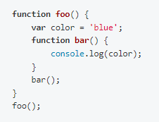
** 클로저 (Closures)
클로저가 아닌 경우 예시 - bar는 foo안에 속하기 때문에 foo스코프를 외부 스코프(outer lexical environment) 참조로 저장한다. 그리고 bar는 자신의 렉시컬 스코프 체인을 통해 foo의 color를 참조한다. - 그러나 bar 를 클로저라고 하기에는 약간 거리가 있다. bar는 foo안에서 정의되고 실행되었을 뿐, foo밖으로 나오지 않았기 때문에 클로저라고 부르지 않는다. => 실행결과 blue

Slide 39
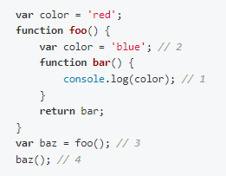
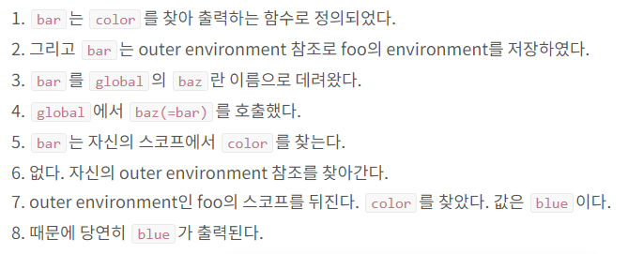
** 클로저 (Closures)
클로저 인 경우 예시 => 실행결과 blue - 이게 바로 클로저다. 그냥 단순하게 보면 "이 당연하게 왜?"라고 생각할 수 있지만, 조금 더 자세히 따져보도록 하자. 일단 중요한 부분은 2~4번, 그리고 7번이다. bar는 자신이 생성된 렉시컬 스코프 에서 벗어나 global에서 baz라는 이름으로 호출이 되었고, 스코프 탐색은 현재 실행 스택과 관련 없는 foo를 거쳐 갔다. baz를 bar로 초기화할 때는 이미 bar의 outer lexical environment 를 foo로 결정한 이후이다. 때문에, bar의 생성과 직접적인 관련이 없는 global 에서 아무리 호출하더라도 여전히 foo에서 color를 찾는 것이다. 이런 bar (또는 baz) 와 같은 함수를 우리는 클로저라고 부른다.

Slide 40
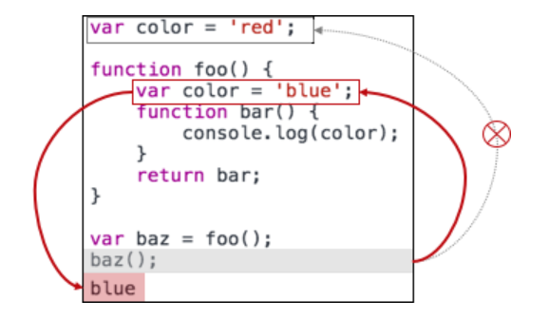
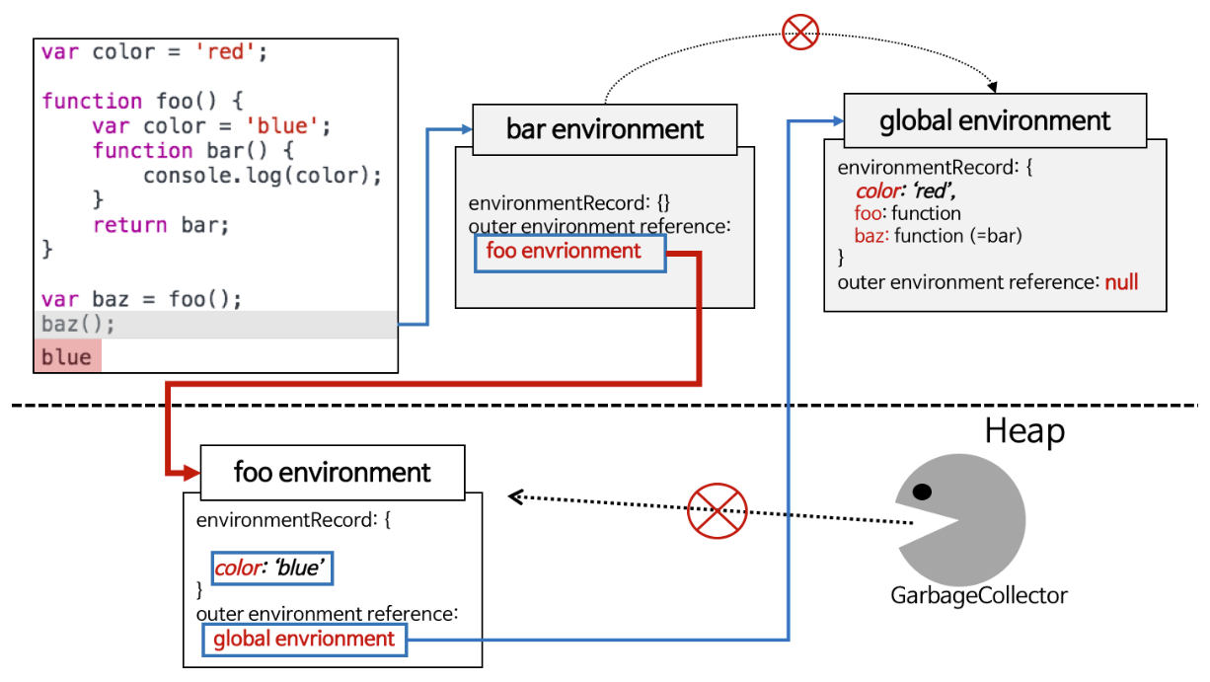
** 클로저 (Closures)
추가사항 - 여기에서 다시 한번 강조하지만 JS의 스코프는 렉시컬 스코프, 즉 이름의 범위는 소스코드가 작성된 그 문맥에서 바로 결정되는 것이다. - 또한, foo의 렉시컬환경 인스턴스는 foo();수행이 끝난 이후 GC가 회수해야 하는데 사실을 그렇지 않다. 앞에 설명했듯 bar는 여전히 바깥 렉시컬 환경인 foo의 렉시컬 환경을 계속 참조하고 있고, 이 bar는 baz가 여전히 참조하고 있기 때문이다. (baz(=bar) -> foo)

Slide 41
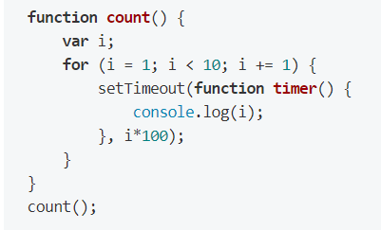
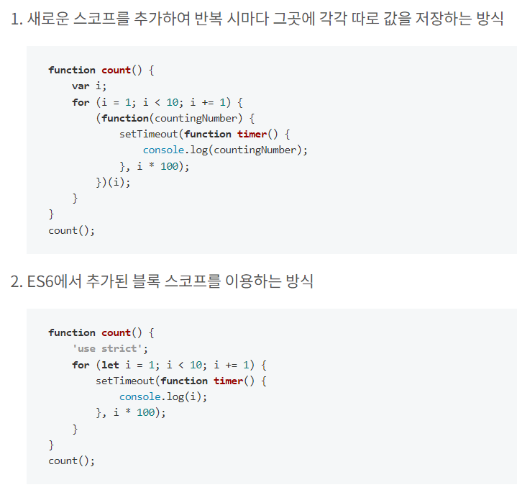
** 클로저 (Closures)
유명하고 또 유명한 반복문 클로저 - 이 코드는 1, 2, 3, ... 9를 0.1초마다 출력하는 것이 목표였는데, 결과로는 10이 9번 출력되었다. 왜일까? - timer는 클로저로 언제 어디서 어떻게 호출되던지 항상 상위 스코프인 count에게 i를 알려달라고 요청할 것이다. 그리고 timer는 0.1초 후 호출된다. 그런데 첫 0.1초가 지날 동안 이미 i는 10 이 되었고, timer는 0.1초 주기로 호출 때마다 count 에서 I 를 찾는다. 결국, timer는 이미 10이 되어버린 I 만 출력하게 된다.
해결방법 ( 1~9까지 차례대로 출력하고 싶으면 … ) - 새로운 스코프를 추가하여 반복 시마다 그곳에 각각 따로 값을 저장하는 방식 - ES6에서 추가된 블록 스코프를 이용하는 방식

